Slide 1
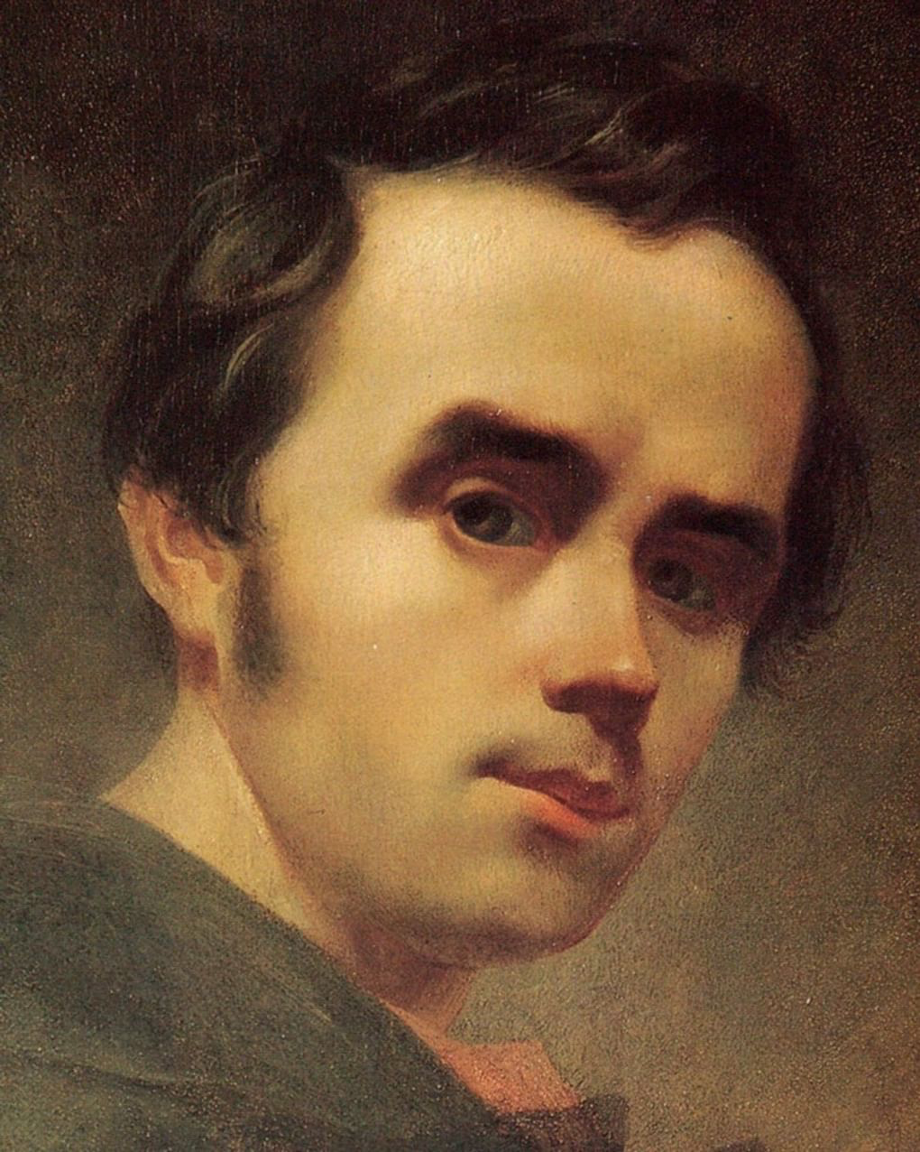
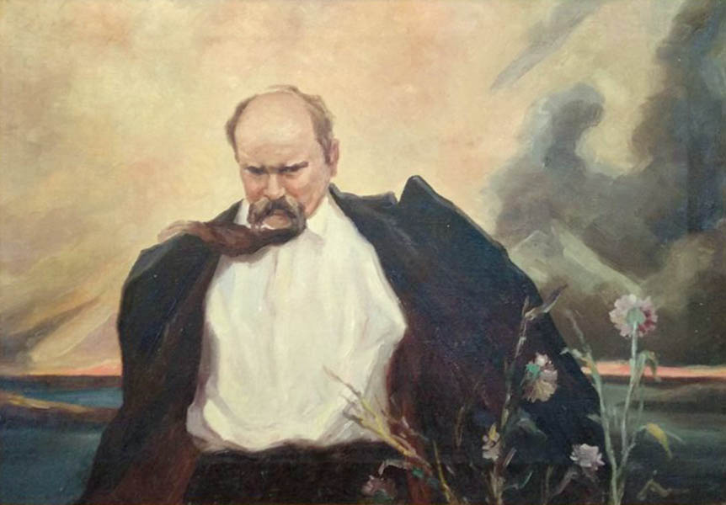
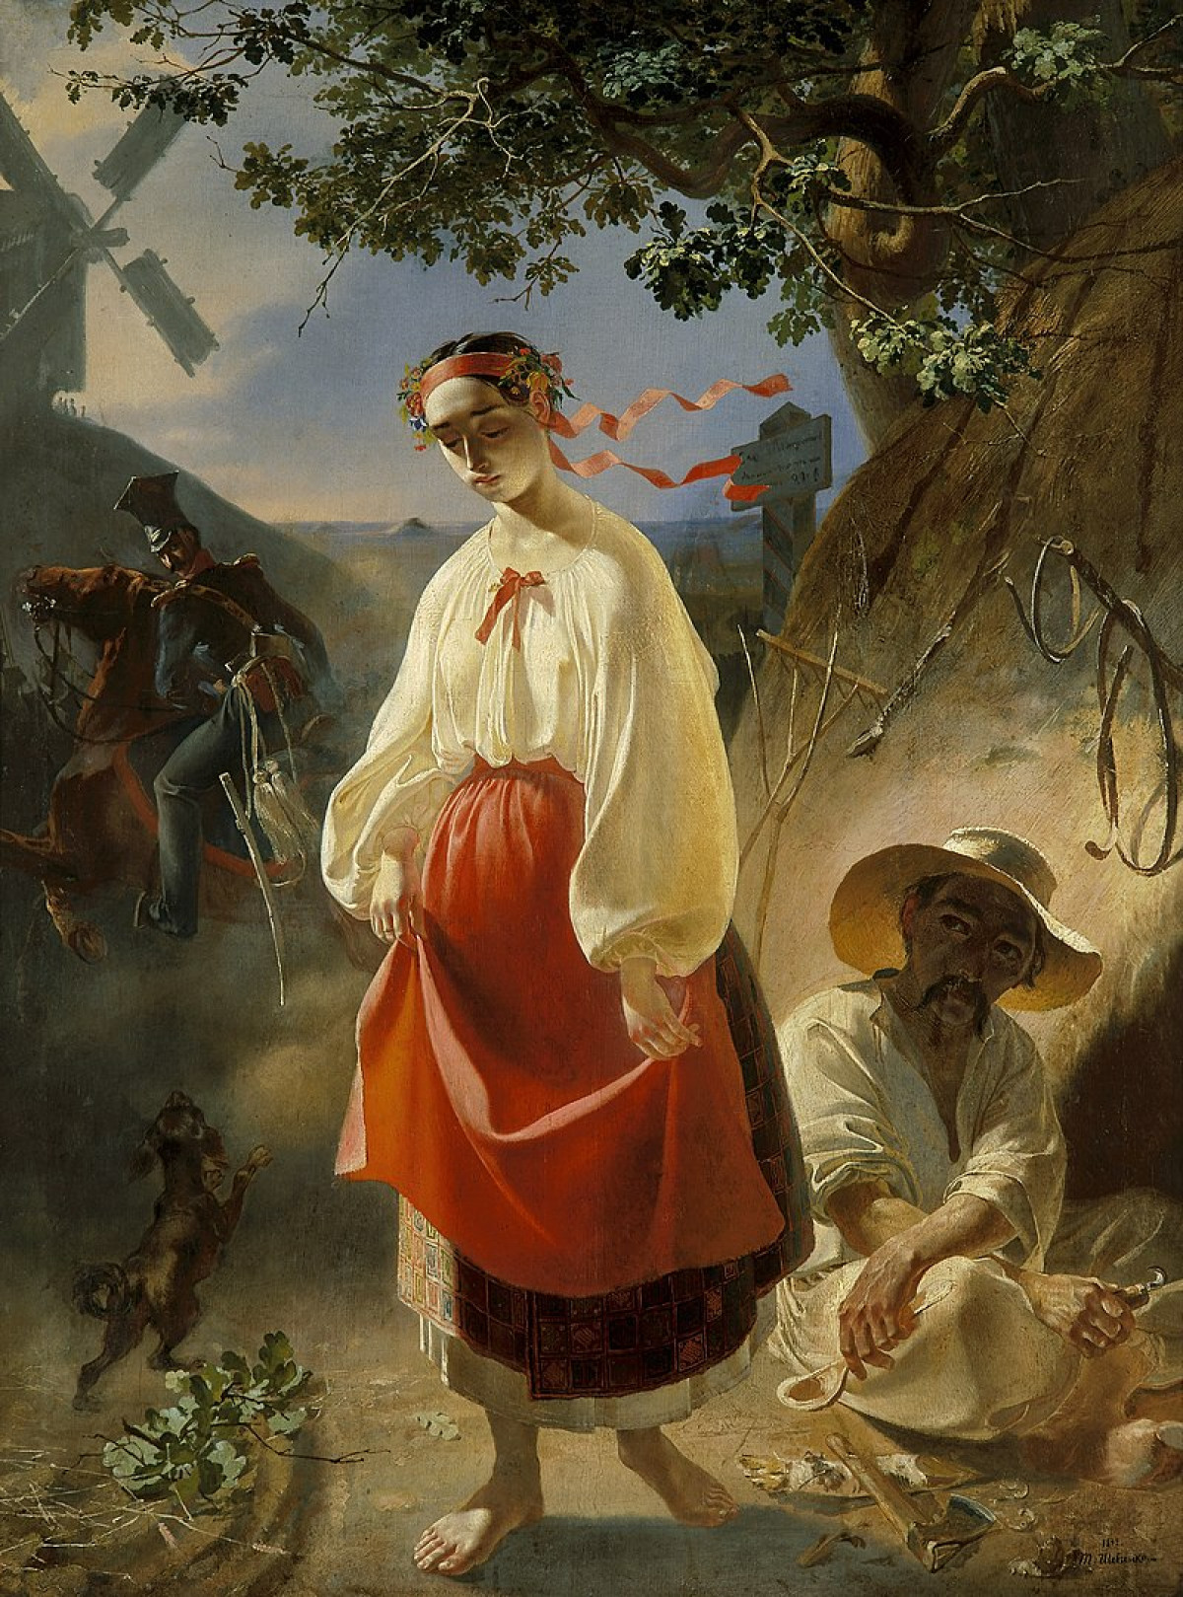
Тарас Григорьевич Шевченко
Bára Ježková

Slide 2
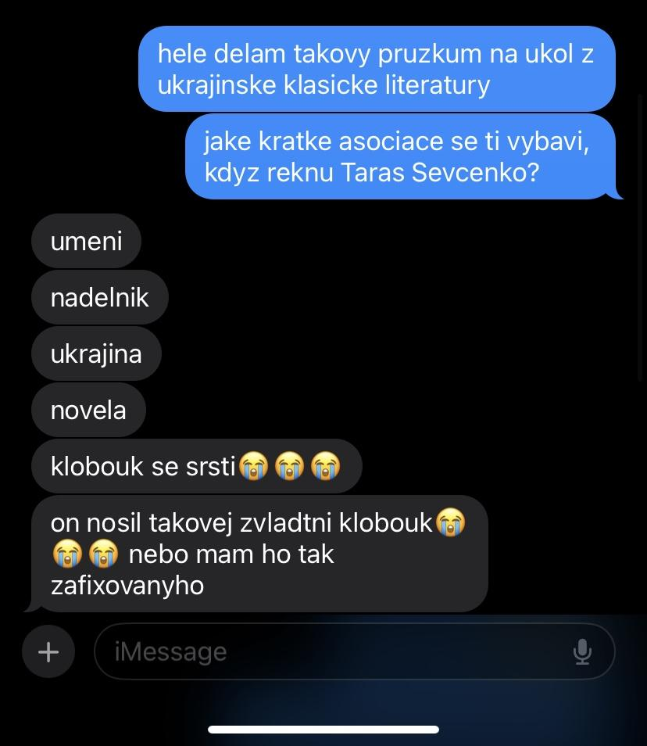
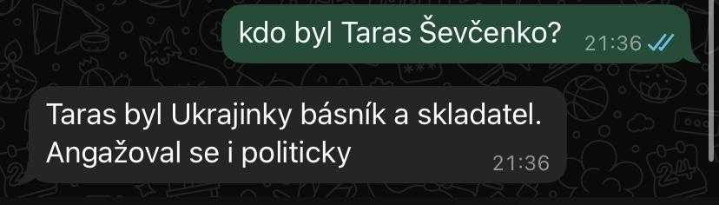
Moje okolí a Taras…
“Jó, tak to teda nevim, nepsal von něco? Zní jako nějakej pisálek.”
“On je symbol Ukrajiny.”
“Ukrajina bez něj, to je jak Česko bez Palackýho.”

Slide 3
Vykoupení nikoli z hříchu, z nevolnictví…
Ševčenko se narodil do nevolnické rodiny (1814), prožil dětství v chudobě a těžké práci. Nejprve v devíti letech přišel o matku, o dva roky později i o otce. Ještě před otcovou smrtí byl poslán do místní církevní školy. Z nechuti ale utíká do sousední vesnice s vizí, že se bude věnovat malbě. Pro malbu měl talent, jaký nešlo popřít, ale kvůli zákazům vrchnosti bylo těžké se nějak umělecky osobně realizovat. Nakonec se vrací domů k pastvě dobytka.
V roce 1828 nastane zlom a to když se stane sluhou u Pavla Engelhardta. Ten si všiml si jeho nadání a schopností a umožnil mu vzdělávat se v oblasti malby pokojů. Údajně za tím pragmaticky viděl možnost “výchovy” svého vlastního, vysoce nadaného, malíře. Engelhardt se se svojí rodinou i s mladým Ševčenkem přesídlí do Petrohradu, kde potom Ševčenko studuje pod taktovkou (nebo spíš štětcem, haha) malíře Vasila Širiajeva. V téhle době si jeho vyjímečného nadání všimli tehdy významní umělci a intelektuálové, mezi nimi i slavný malíř Karl Brjullov a další - Vasilij Andrejevič Žukovskij, Alexej Venecianov, Jevgenij Hrebinka, Vasyl Hryhorovyč.
Díky svým přátelům je nakonec vykoupen z nevolnického stavu a to roku 1838 za peníze, které byly vybrány na soukromé aukci obrazu, který daroval právě na tyto účely samotný Brjullov. Snad byla láska k umění nebo potenciál, který v Ševčenkově tvorbě a smýšlení Brjullov spatřil, tím, co ho vedlo k jeho rozhodnutí..
Získání svobodného stavu bylo podmínkou k přijetí na Petrohradskou uměleckou akademii. Na akademii studoval u zmíněného Brjullova a věnoval se malbě, literatuře i vědním disciplínám. Věřím, že nebýt Brjullova, vypadal by osud Ševčenka mnohem ponuřeji a k jeho tvůrčímu vzestupu (1840-46) by došlo, pokud vůbec, mnohem později.

Slide 4
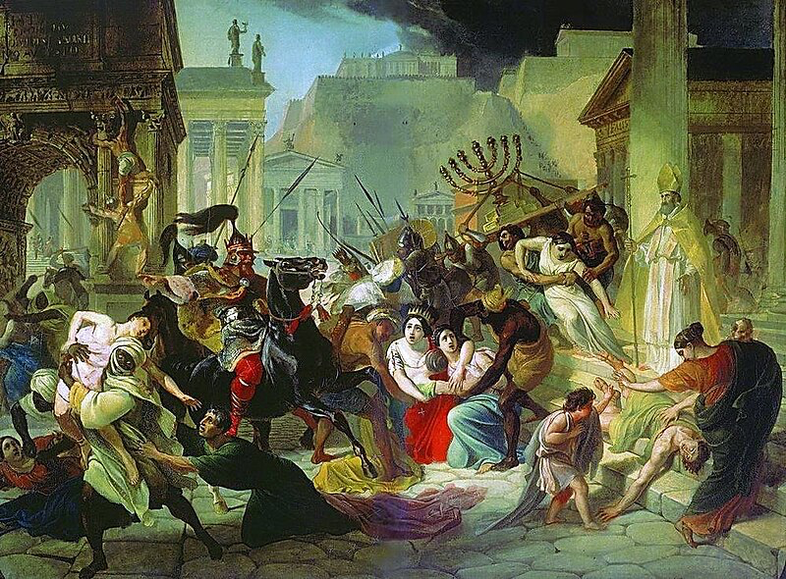
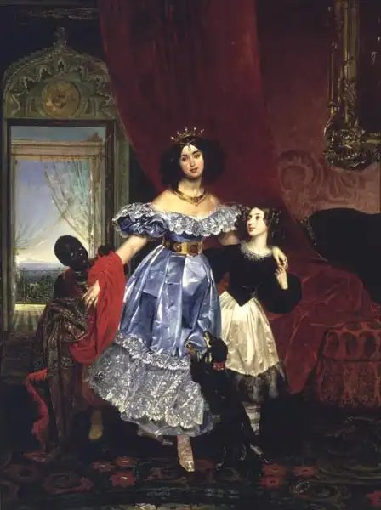
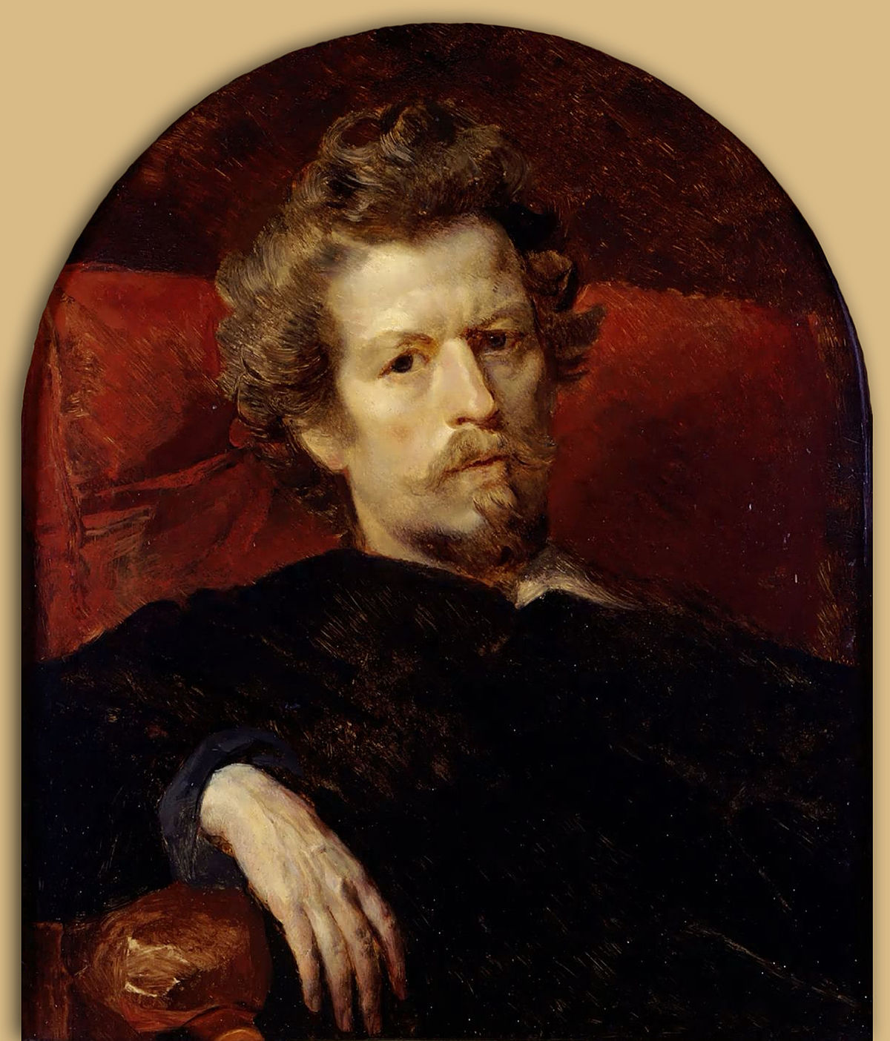
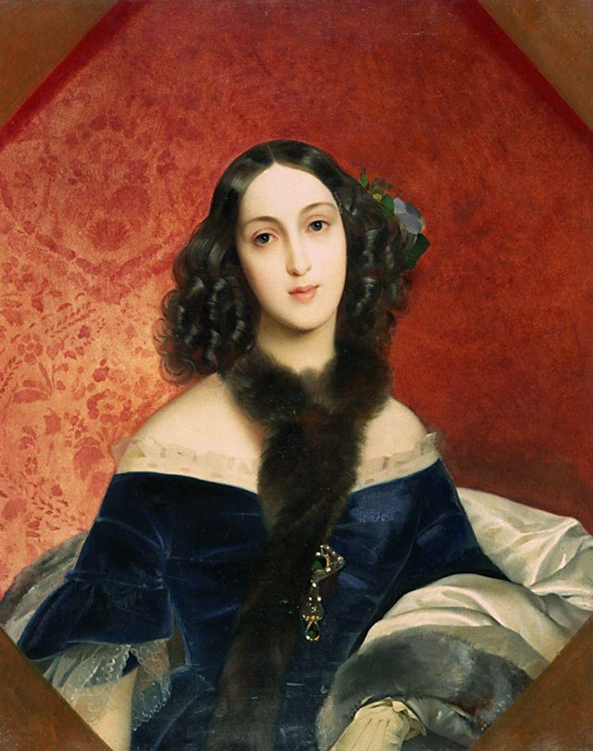
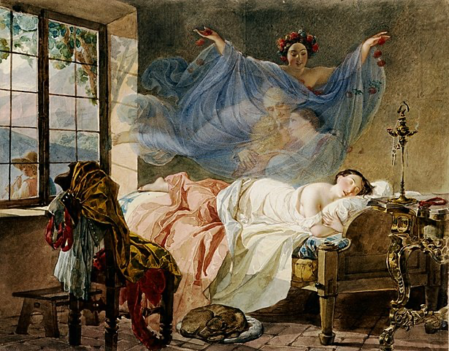
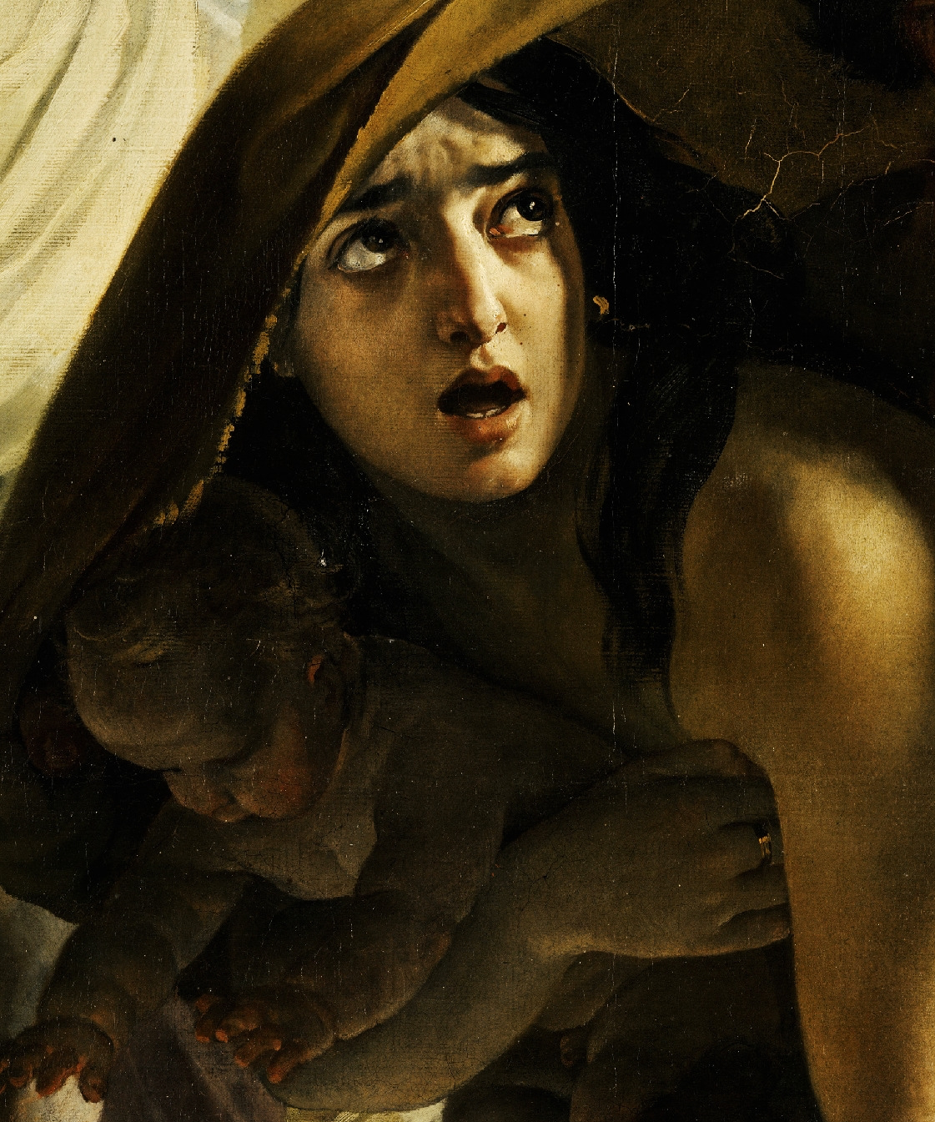
zde Karl Brjullov zde ukázka jeho tvorby

Slide 5
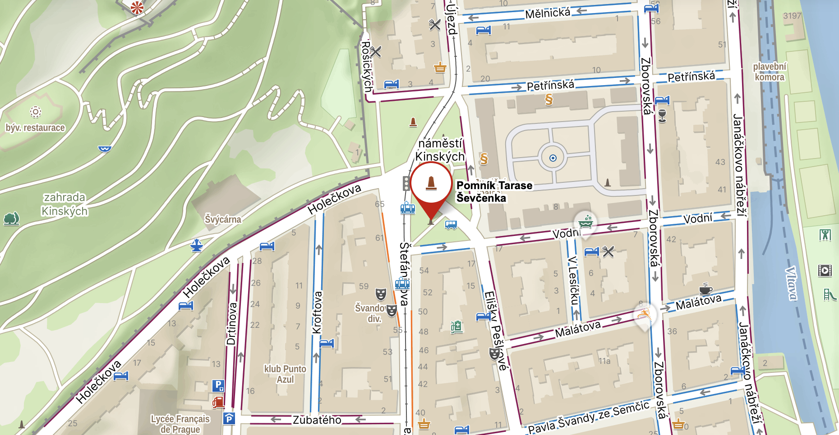
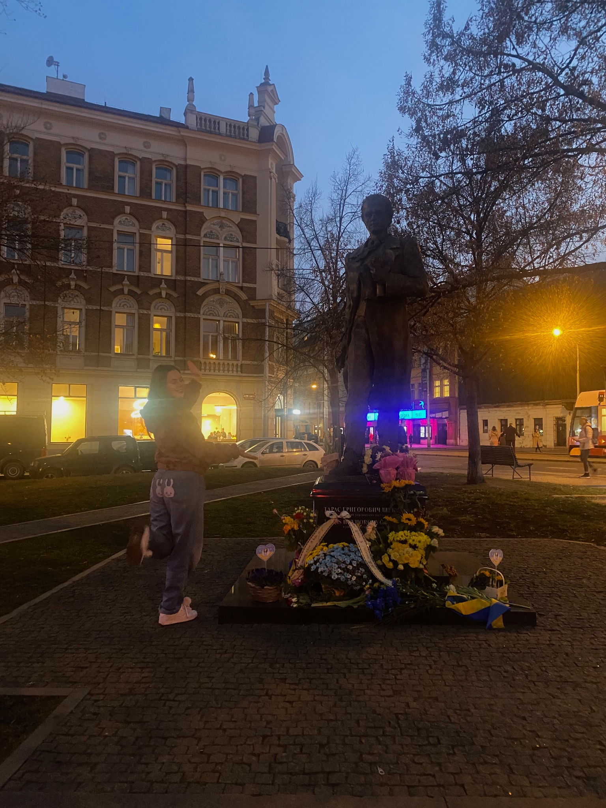
Sochu, která měla být původně umístěna v městské části Bubeneč, nalezneme instalovanou na Smíchově na náměstí Kinských. Oficiálně byla odhalena v březnu roku 2009 tehdejším ukrajinským prezidentem Viktorem Juščenkem. Sochařem je Valentin Ivanovič Znoba. V květnu roku 2022 byla po vzoru soch na Ukrajině v souvislosti s ruskou invazí obložena pytly s pískem.

Slide 6
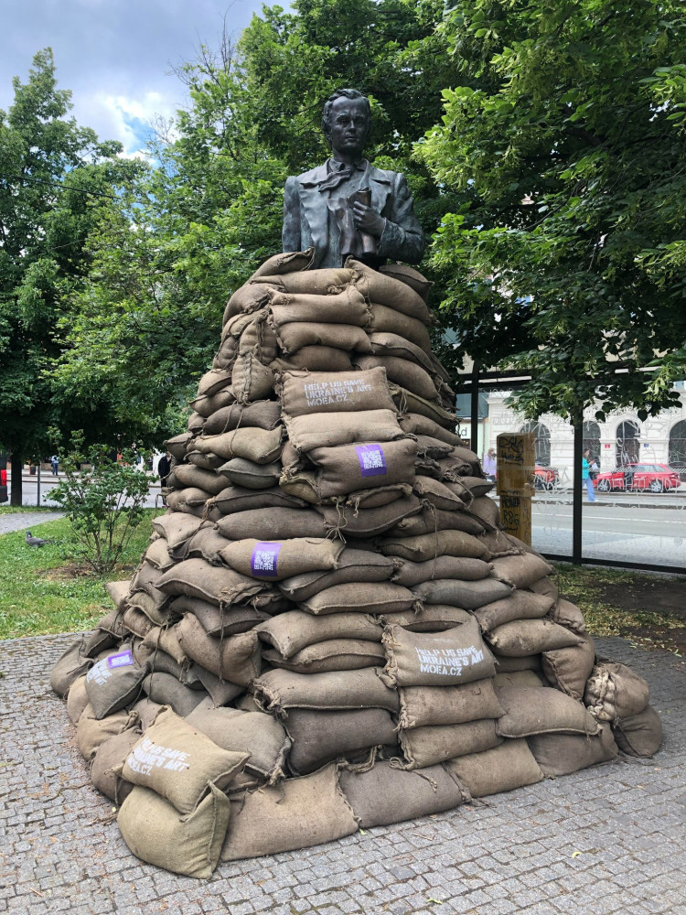

Slide 7
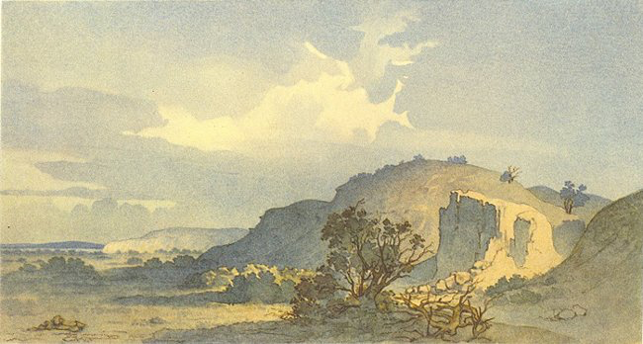
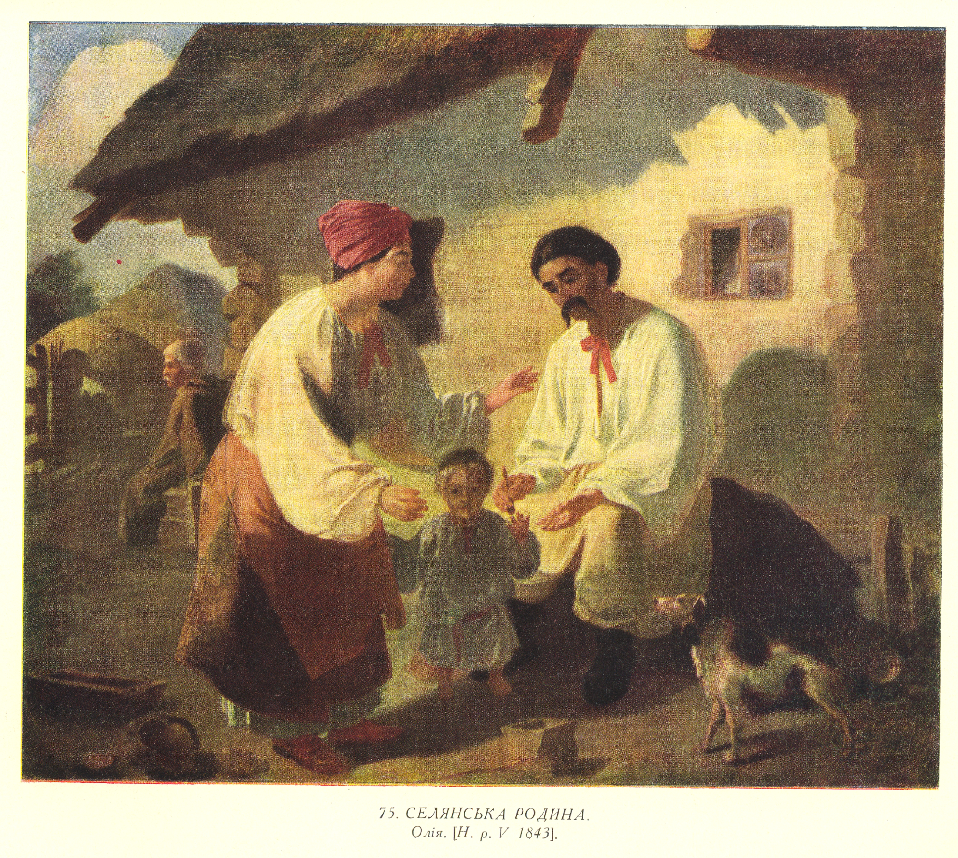
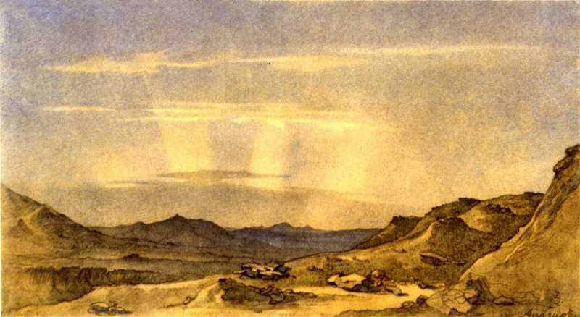
Дякую, це вце!

